Slide 1
190402 SAT
Divide and conquer
20131356 추교준

Slide 2
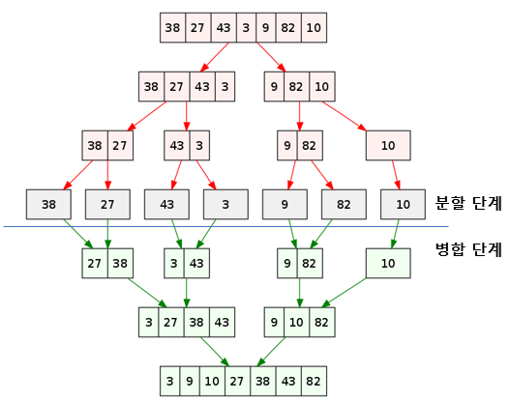
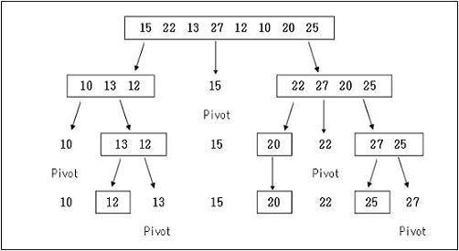
분할 정복
주어진 문제를 둘 이상의 부분 문제로 나누어 해결하는 것
Quick sort
Merge sort

Slide 3

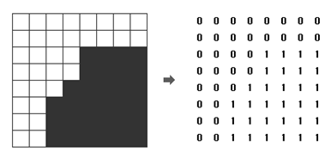
문제의 분할(Divide)
…

Slide 4
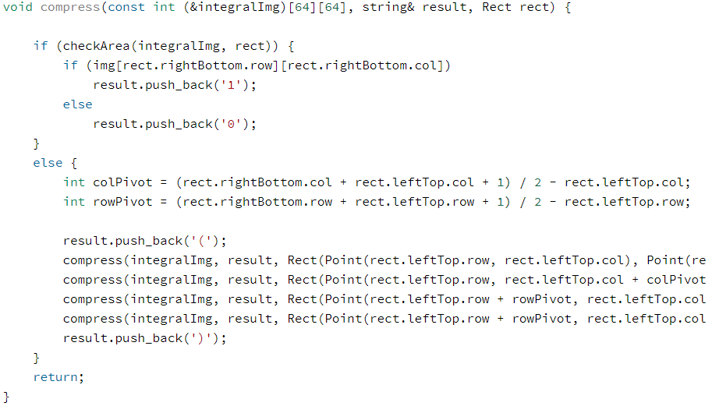

Slide 5
원래의 답으로 합병(Merge)
Base case

Slide 6
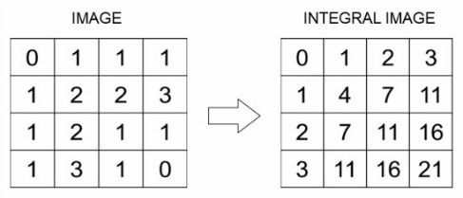
적분 영상 활용

Slide 7
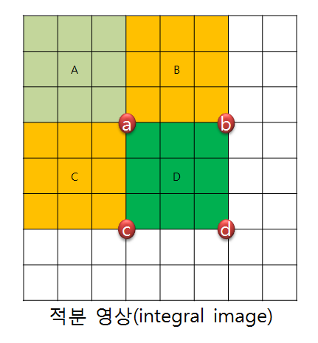
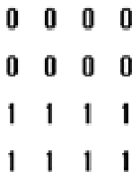
특정 지역 데이터 계산

Slide 8
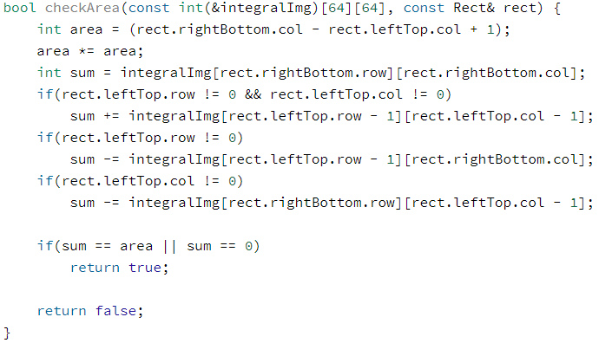

Slide 9
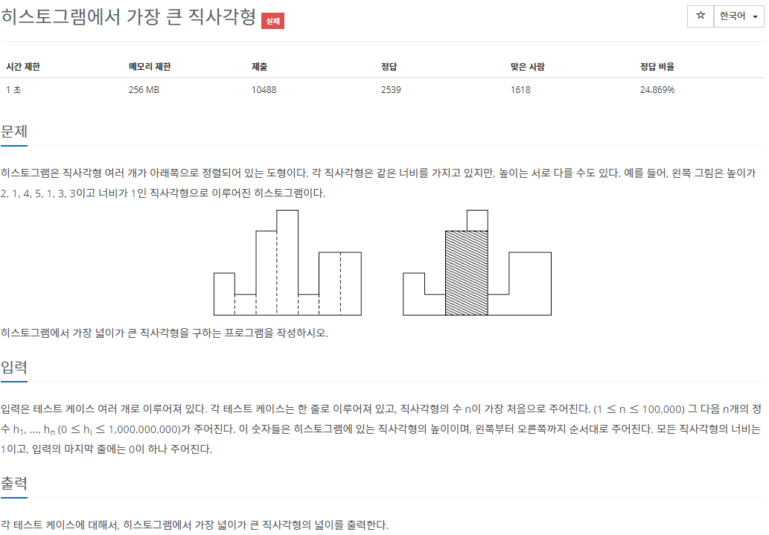

Slide 10
